Slide 1
Правовые основы проведения клинических исследований лекарственных препаратов
в Российской Федерации
М.Р.Сакаев
Министерство здравоохранения и социального развития Российской Федерации
Международная научная конференция «Этические вопросы проведения клинических исследований лекарственных препаратов»
Москва. 28-29 ноября 2011 года

Slide 2
Федеральный закон от 12 апреля 2010 г. №61-ФЗ «Об обращении лекарственных средств»
Клинические исследования лекарственных препаратов

Slide 3
Государственная пошлина за совершение действий, связанных с клиническими исследованиями лекарственных препаратов
До вступления в действие Федерального закона «Об обращении
лекарственных средств» взимание платы за проведение экспертных
работ осуществлялось на договорной основе

Slide 4
Нормативные правовые акты в сфере регулирования клинических исследований лекарственных препаратов (I)
Приказ МЗСР от 31.08.2010 №774 н «О Совете по этике»
Приказ МЗСР от 26.08.2011 №750н «Об утверждении правил проведения экспертизы лекарственных средств для медицинского применения и форм заключения комиссии экспертов по результатам экспертизы лекарственных средств»
Приказ МЗСР от 26.08.2011 №753н «Об утверждении порядка организации и проведения этической экспертизы возможности проведения клинического исследования лекарственного препарата для медицинского применения и формы заключения экспертов по этике»
Приказ МЗСР от 26.08.2011 №748н «Об утверждении порядка выдачи разрешения на проведение клинического исследования лекарственного препарата для медицинского применения»
Приказ МЗСР от 26.08.2011 №754н «Об утверждении порядка ведения, опубликования и размещения на официальном сайте Минздравсоцразвития России в сети «Интернет» реестра выданных разрешений на проведение клинических исследований лекарственных препаратов для медицинского применения»

Slide 5
Нормативные правовые акты в сфере регулирования клинических исследований лекарственных препаратов (II)
Приказ МЗСР от 26.08.2011 №752н «Об утверждении порядка опубликования и размещения на официальном сайте Минздравсоцразвития России в сети «Интернет» перечня медицинских организаций, имеющих право проводить клинические исследования лекарственных препаратов для медицинского применения»
Приказ МЗСР от 26.08.2011 №751н «Об утверждении правил ведения реестра исследователей, проводящих (проводивших) клинические исследования лекарственных препаратов для медицинского применения и порядок его размещения на официальном сайте Минздравсоцразвития России в сети «Интернет»
Приказ МЗСР от 26.08.2011 №775н «Об утверждении порядка рассмотрения сообщений о необходимости внесения изменений в протокол клинического исследования лекарственного препарата для медицинского применения»
Приказ МЗСР от 26.08.2011 №748н «Об утверждении порядка выдачи разрешения на проведение клинического исследования лекарственного препарата для медицинского применения»
Приказ МЗСР от 26.08.2011 №703н «Об утверждении формы сообщения о завершении, приостановлении или прекращении клинического исследования лекарственного препарата для медицинского применения»

Slide 7
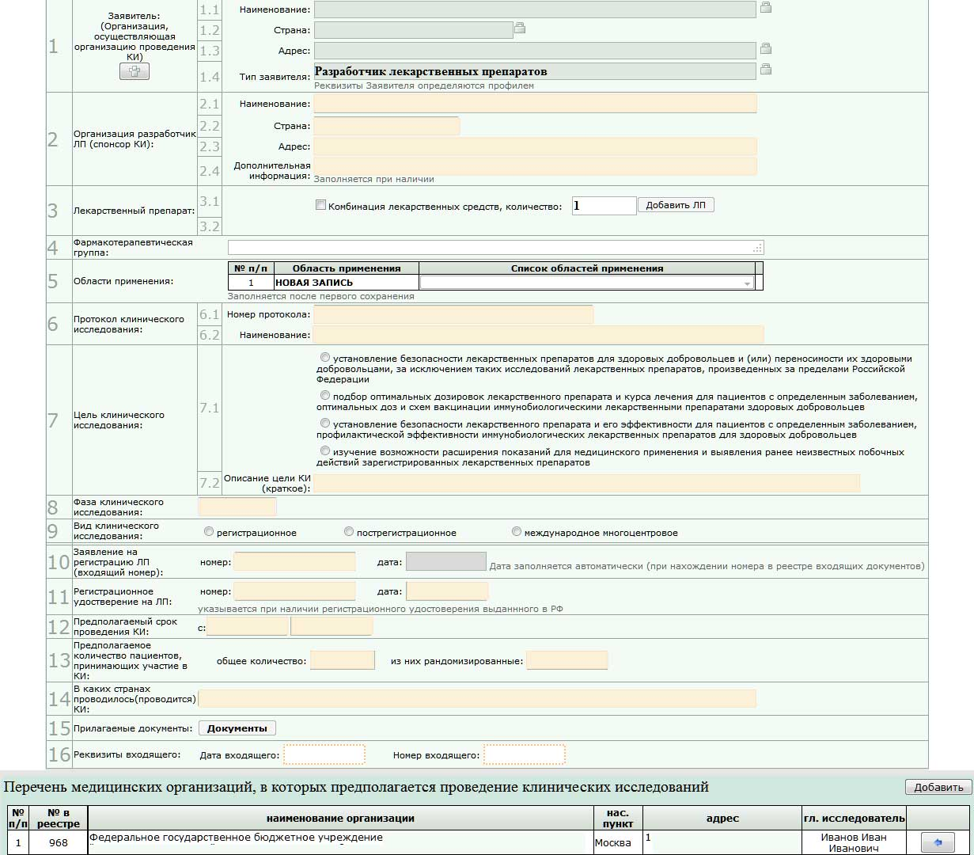

Slide 8
Страхование жизни, здоровья пациента, участвующего в клинических исследованиях (I)
ICH GCP, п.5.8.2 : «Стандарты и процедуры спонсора должны учитывать
возмещение стоимости лечения участников КИ в случае нанесения ущерба
здоровью в связи с процедурами исследования согласно нормативным
требованиям»
Директива 2001\20\ЕС, статья 3.2.f : «Клиническое исследование может
проводиться, только если … предусмотрены страхование или возмещение
убытков, обеспечивающие ответственность исследователя и спонсора»

Slide 9
Страхование жизни, здоровья пациента, участвующего в клинических исследованиях (II)
Федеральный закон от 12 апреля 2010 г. №61-ФЗ
«Об обращении лекарственных средств»

Slide 14
ОБЛАСТИ ПРИМЕНЕНИЯ ЛЕКАРСТВЕННЫХ ПРЕПАРАТОВ, ИЗУЧАЕМЫХ В КЛИНИЧЕСКИХ ИССЛЕДОВАНИЯХ, РАЗРЕШЕННЫХ ЗА ПЕРИОД С 01.09.2010 ПО 25.11.2011

Slide 15
Кол-во детей-участников
Фаза II | 108
Фаза III | 1392
Фаза IV | 1326
Всего: | 2824

Slide 16
ТРЕБОВАНИЯ К ВРАЧАМ, ПРИНИМАЮЩИМ УЧАСТИЕ В КЛИНИЧЕСКИХ ИССЛЕДОВАНИЯХ ЛП
ОБЩИЕ ПРИНЦИПЫ ICH GCP:
Ответственность за оказание субъектам исследования медицинской помощи и принятие решений медицинского характера может взять на себя только квалифицированный врач.
Исследователь должен иметь образование, профессиональную подготовку и опыт, позволяющие ему принять на себя ответственность за надлежащее проведение клинического исследования
Все лица, участвующие в проведении клинического исследования, должны иметь образование, профессиональную подготовку и опыт, соответствующие выполняемым функциям

Slide 17
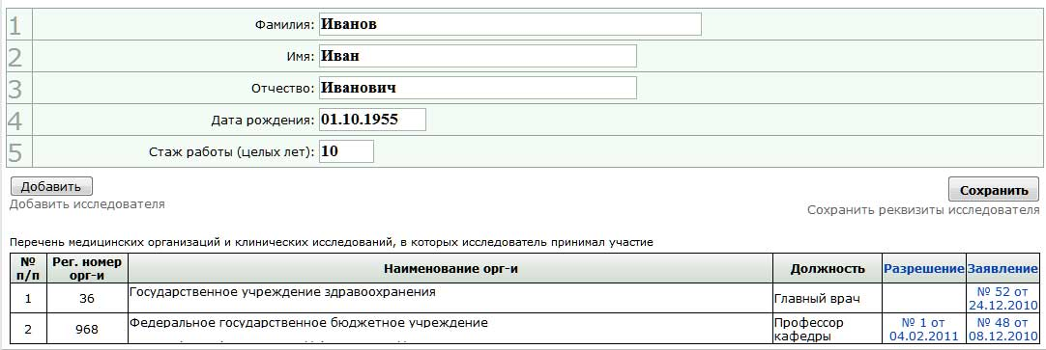

Slide 18
Спасибо за внимание!

